Slide 1
Escola Superior de Agricultura “Luiz de Queiroz” Universidade de São Paulo LCE0220 – Cálculo II Área de uma Superfície de Revolução
Profª. Cristiane Mariana Rodrigues da Silva
LCE – Depto. Ciências Exatas
cmrsilva@usp.br

Slide 2
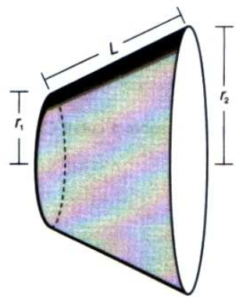
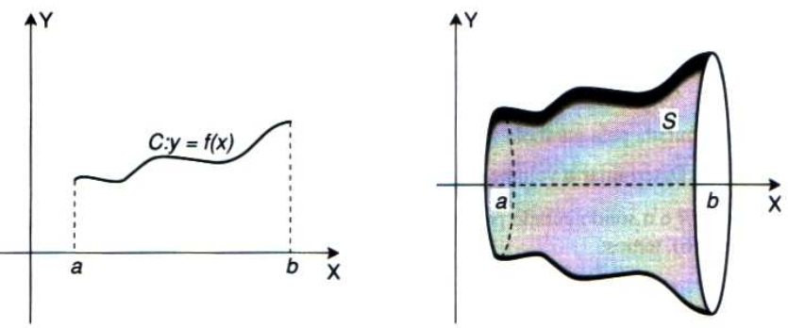
LCE0220 – Cálculo II – Profª. Cristiane
Área de uma Superfície de Revolução
Considerando uma f(x) ≥ 0, para todo x ∈ [a,b], e que f é uma função derivável em [a,b]. E da geometria elementar, sabe-se que a área lateral do tronco do cone é dada por A = π(r₁+r₂)L, em que r₁ é o raio da base menor, r₂ é o raio da base maior e L é o comprimento da geratriz do tronco do cone.
$$A=2π\int_{a}^{b}{f\left(x\right)\sqrt{{1+\left[f′\left(x\right)\right]}^{2}}dx}$$

Slide 3
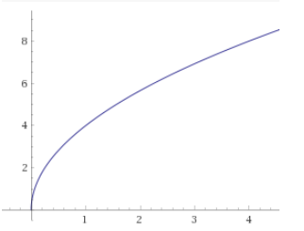
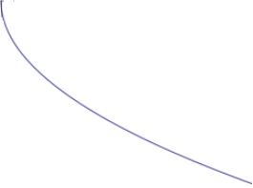
LCE0220 – Cálculo II – Profª. Cristiane
Área de uma Superfície de Revolução
Exemplo 1: Calcular a área da superfície de revolução obtida pela rotação em torno do eixo dos x, da curva dada por y = 4(x)^{1/2}, ¼ ≤ x ≤ 4
$$A=2π\int_{a}^{b}{f\left(x\right)\sqrt{{1+\left[f′\left(x\right)\right]}^{2}}dx}$$

Slide 4
LCE0220 – Cálculo II – Profª. Cristiane
Área de uma Superfície de Revolução
Exemplo 1: Calcular a área da superfície de revolução obtida pela rotação em torno do eixo dos x, da curva dada por y = 4(x)^{1/2}, ¼ ≤ x ≤ 4
$$A=2π\int_{a}^{b}{f\left(x\right)\sqrt{{1+\left[f′\left(x\right)\right]}^{2}}dx}$$

Slide 5
LCE0220 – Cálculo II – Profª. Cristiane
Área de uma Superfície de Revolução
Exemplo 1: Calcular a área da superfície de revolução obtida pela rotação em torno do eixo dos x, da curva dada por y = 4(x)^{1/2}, ¼ ≤ x ≤ 4

Slide 6
LCE0220 – Cálculo II – Profª. Cristiane
Área de uma Superfície de Revolução
Exemplo 1: Calcular a área da superfície de revolução obtida pela rotação em torno do eixo dos x, da curva dada por y = 4(x)^{1/2}, ¼ ≤ x ≤ 4

Slide 7
LCE0220 – Cálculo II – Profª. Cristiane
Área de uma Superfície de Revolução
Se considerarmos uma curva x=g(y), y ∈ [c,d], girando em torno do eixo y, a área da superfície será dada por:
$$A=2π\int_{c}^{d}{g\left(y\right)\sqrt{{1+\left[g′\left(y\right)\right]}^{2}}dy}$$

Slide 8
LCE0220 – Cálculo II – Profª. Cristiane
Área de uma Superfície de Revolução
Exemplo 2: Calcular a área da superfície de revolução obtida pela rotação, em torno do eixo y, da curva dada por x = y³, 0 ≤ y ≤ 1
$$A=2π\int_{c}^{d}{g\left(y\right)\sqrt{{1+\left[g′\left(y\right)\right]}^{2}}dy}$$

Slide 9
LCE0220 – Cálculo II – Profª. Cristiane
Área de uma Superfície de Revolução
Exemplo 2: Calcular a área da superfície de revolução obtida pela rotação, em torno do eixo y, da curva dada por x = y³, 0 ≤ y ≤ 1

Slide 10
LCE0220 – Cálculo II – Profª. Cristiane
Área de uma Superfície de Revolução
Exemplo 2: Calcular a área da superfície de revolução obtida pela rotação, em torno do eixo y, da curva dada por x = y³, 0 ≤ y ≤ 1

Slide 11
LCE0220 – Cálculo II – Profª. Cristiane
Bibliografia
FLEMMING, D.M.; GONÇALVES, M.B. Cálculo A: funções, limites, derivação, integração. 6ª ed. São Paulo: Pearson Prentice
Hall, 2007. 464p.
FLEMMING, D.M.; GONÇALVES, M.B. Cálculo B: funções de várias variáveis, integrais múltiplas, integrais curvilíneas e de
superfície. 2ª ed. São Paulo: Pearson Prentice Hall, 2007. 448p.
MORETTIN, P.A.; HAZZAN, S.; BUSSAB, W. O. Cálculo: funções de uma e várias variáveis. 2ª ed. São Paulo: Saraiva, 2012,
416p.
LEITHOLD, L. O cálculo com Geometria Analítica. 3ª ed. São Paulo: Harbra, 1994. V.1.

